Slide 1
Шаблоны(Templates)
Акифьев В. Л. ФО-350005

Slide 2
2 способа визуализации шаблонов в Pyramid
Напрямую
Использование через обработчики

Slide 3
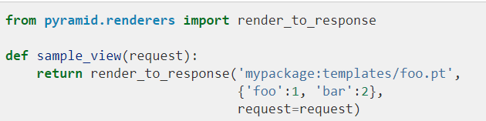
Обработка напрямую
функция pyramid.renderers.render_to_response()
Расширение config.include('pyramid_chameleon')

Slide 4
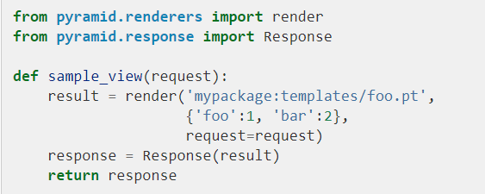
Функция pyramid.renderers.render()
вернет только текст, а не объект response

Slide 5
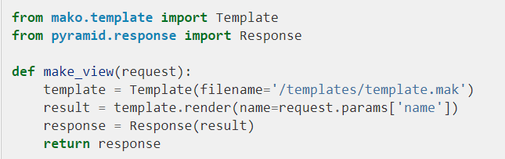
Такой подход позволяет использовать возможности самого шаблонизатора напрямую

Slide 6
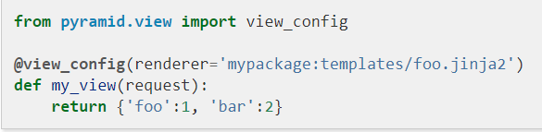
Использование через обработчики(render)
Альтернативный способ функции render_to_response(), это привязывать к представлению свой обработчик. При этом представление возвращает только словарь, который в последующем будет обработан этим рендерером.

Slide 7
pyramid_jinja2
Установка
pip install pyramid_jinja2
Настройка
config.Configurator() config.include('pyramid_jinja2')

Slide 8
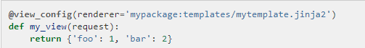

Использование

Slide 9
Итог

